Slide 1

PHÂN TÍCH THIẾT KẾ HƯỚNG ĐỐI TƯỢNG
Xây dựng hệ thống quản lý
mua bán máy tính công ty Hoàng Anh
GVHD: Lê Thị Minh Nguyện
Danh sách nhóm:
Hoàng Văn Việt
Trương Hoàng Thiện
Phùng Thị Thùy Trang
Nguyễn Trí Định

Slide 2



Nội Dung:
Chương I: Xác định yêu cầu
Mô tả hoạt động nghiệp vụ
Yêu cầu phi chức năng
Yêu cầu phi chức năng

Slide 3

Nội Dung:
Chương II: Phân tích USECASE
Tìm tác nhân
Tìm usecase
Vẽ biểu đồ usecase
Xây dựng luồng kịch bản cho UC

Slide 4
01
Mô tả
hoạt động nghiệp vụ
Xác định
Yêu cầu

Slide 5
01
Mô tả yêu cầu nghiệp vụ
Nhập hàng:
Căn cứ vào nhu cầu mua hàng của khách hàng, số lượng hàng hóa còn trong kho và danh sách các mặt hàng hiện có của cửa hàng mà nhân viên bộ phận kinh doanh sẽ yêu cầu nhà cung cấp báo giá một số thiết bị. Nhà cung cấp sẽ gửi báo giá đến công ty. Sau khi nhận được báo giá, nhân viên bộ phận kinh doanh sẽ xem xét kiểm tra thông tin về các mặt hàng và lập đơn đặt hàng để trình giám đốc phê duyệt.

Slide 6
01
Mô tả yêu cầu nghiệp vụ
Khi giám đốc kiểm tra và kí duyệt sau đó nhân viên bộ phận kinh doanh sẽ chuyển đơn đặt hàng cho nhà cung cấp. Sau khi nhận được đơn đặt hàng nhà cung cấp sẽ chuyển hàng tới công ty. Khi hàng được đưa đến công ty các nhân viên bộ phận kinh doanh phải trực tiếp kiểm tra chất lượng cũng như số lượng thiết bị. Nếu thiếu về số lượng hoặc sai về chủng loại thì công ty yêu cầu bổ sung hoặc thay thế cho đủ.

Slide 7
01
Mô tả yêu cầu nghiệp vụ
Sau khi kiểm tra, nhân viên bộ phận kinh doanh sẽ ký vào đơn giao hàng của nhà cung cấp và tiến hành nhận hàng. Lúc này bộ phận kinh doanh sẽ chuyển hàng cho thủ kho. Thủ kho sẽ cho nhập hàng vào kho và viết phiếu nhập kho các thông tin bao gồm: thông tin về nhà cung cấp, ngày nhập, tên sản phẩm, mã số, số lượng, đơn giá, thành tiền. Tiếp đó kế toán sẽ chịu trách nhiệm thanh toán tiền cho nhà cung cấp. Căn cứ vào đơn giao hàng và phiếu nhập kho, bộ phận kinh doanh sẽ thanh toán với nhà cung cấp.

Slide 8
01
Mô tả yêu cầu nghiệp vụ
Bán hàng:
Khi khách hàng có yêu cầu mua thiết bị máy tính tại công ty, nhân viên bộ phận kinh doanh sẽ đưa báo giá và tư vấn trực tiếp cho khách hàng nên lựa chọn mặt hàng là phù hợp nhất. Khi khách hàng đồng ý sẽ đăng ký các mặt hàng cần mua vào đơn mua hàng của công ty. Nhân viên bộ phận kinh doanh sẽ kiểm tra phiếu yêu cầu. Căn cứ nội dung của đơn mua hàng, nhân viên bộ phận kinh doanh sẽ chuyển đơn mua hàng cho thủ kho.

Slide 9
01
Mô tả yêu cầu nghiệp vụ
Khi đó thủ kho sẽ kiểm tra xem các mặt hàng đó có còn và đủ đáp ứng nhu cầu của khách hàng không? Nếu còn đủ thủ kho sẽ cho xuất kho và viết phiếu xuất kho gồm các thông tin sau: ngày xuất, đơn vị (cá nhân), lý do xuất, tên sản phẩm, mã số, đơn vị tính, số lượng, đơn giá, thành tiền. Khi đó bộ phận kinh doanh sẽ căn cứ vào phiếu xuất kho và ghi lại các thông tin trên hóa đơn bán gồm: ngày xuất, đơn vị bán hàng, địa chỉ đơn vị bán hàng, SĐT đơn vị bán hàng, đơn vị mua hàng (cá nhân), địa chỉ đơn vị mua và tên hàng, đơn vị tính, số lượng, đơn giá, thành tiền.

Slide 10
01
Mô tả yêu cầu nghiệp vụ
Nhân viên kỹ thuật của cty sẽ nhận được giấy bàn giao và bảo hành (gồm 2 liên) cho các mặt hàng mà khách hàng vừa mua. Các thông tin trên giấy bàn giao và bảo hành gồm: tên đơn vị (cá nhân), địa chỉ, SĐT, tên hàng, đơn vị tính, số lượng, thành tiền, ngày mua, thời gian bảo hành. Khi nhân viên kĩ thuật mang hàng đến cho khách hàng, người nhận hàng sẽ ký đã nhận vào giấy bàn giao và bảo hành. Liên 1 nhân viên kỹ thuật sẽ mang về nộp lại cho kế toán. Liên 2 giao cho khách hàng. Nếu không đáp ứng đủ, phòng kinh doanh sẽ gửi phiếu yêu cầu cho nhà cung cấp và hẹn thời gian giao hàng cho khách. Đến thời gian giao hàng thủ kho sẽ viết phiếu xuất kho và chuyển cho bộ phận kinh doanh.

Slide 11
01
Mô tả yêu cầu nghiệp vụ
Bảo hành:
Khi khách hàng mang sản phẩm đã mua ở công ty đến bảo hành. Nếu không còn trong thời gian bảo hành thì sẽ báo lại cho khách hàng. Nếu còn bảo hành thì chuyển cho bộ phận kỹ thuật và lập phiếu nhận bảo hành. Bộ phận kỹ thuật sẽ kiểm tra tình trạng của thiết bị. Sau đó căn cứ vào tình trạng thiết bị, bộ phận kỹ thuật sẽ tiến hành sửa chữa thiết bị. Sau khi sửa xong bộ phận kỹ thuật sẽ chuyển lại cho bộ phận kinh doanh và thông báo tình hình cho thiết bị đó. Nhân viên bộ phận kinh doanh lập phiếu trả hàng để trả cho khách hàng.

Slide 12
01
Mô tả yêu cầu nghiệp vụ
Báo cáo:
Sau mỗi ngày bộ phận kinh doanh làm nhiệm vụ ghi lại số lượng hàng mà công ty đã bán ra và cả số lượng hàng mà công ty mua vào, để cuối quý, cuối tháng sẽ làm báo cáo thống kê doanh thu của cửa hàng, thống kê số lượng hàng đã nhập vào hay xuất ra, thống kê số lượng hàng tồn kho. Thống kê các mặt hàng hiện có trong công ty giúp cho việc tìm kiếm theo mặt hàng được nhanh chóng.

Slide 13
01
Yêu cầu phi chức năng
và chức năng
Xác định
Yêu cầu

Slide 14
01
Yêu cầu phi chức năng và chức năng
Mua hàng:
Khi công ty cần nhập thiết bị căn cứ vào nhu cầu mua hàng của khách hàng, số lượng hàng hóa còn trong kho và danh sách các mặt hàng hiện có của cửa hàng mà nhân viên bộ phận kinh doanh sẽ lập đơn đặt hàng trình giám đốc phê duyệt. Sau khi giám đốc phê duyệt xong nhân viên bộ phận kinh doanh sẽ chuyển đơn đặt hàng cho nhà cung cấp yêu cầu nhập thiết bị.

Slide 15
01
Yêu cầu phi chức năng và chức năng
a. Nhập kho:
Bộ phận kinh doanh sẽ chuyển hàng cho thủ kho. Thủ kho sẽ cho nhập hàng vào kho và viết phiếu nhập kho các thông tin bao gồm: thông tin về nhà cung cấp, ngày nhập, tên sản phẩm, mã số, số lượng, đơn giá, thành tiền.
b. Thanh toán sau khi nhập:
Sau khi nhận đủ hàng và nhập hàng vào kho, kế toán sẽ lập phiếu thanh toán và thanh toán cho nhà cung cấp.
c. Cập nhật kho:
Sau khi nhận đủ hàng và nhập hàng vào kho, thủ kho sẽ cập nhật lại các mặt hàng vừa nhập

Slide 16
01
Yêu cầu phi chức năng và chức năng
2. Bán hàng:
Khi khách hàng mua thiết bị máy tính. Nhân viên bán hàng sẽ đưa cho khách hàng bảng báo giá cập nhật mới nhất với đầy đủ thông tin về các sản phẩm của công ty. Nếu khách hàng đồng ý mua hàng nhân viên sẽ lập đơn mua hàng.

Slide 17
01
Yêu cầu phi chức năng và chức năng
a. Kiểm tra hàng trong kho:
Sau khi tiếp nhận mua hàng của khách. Thủ kho sẽ dựa vào giấy tiếp nhận mua hàng của khách để kiểm tra có còn đủ hàng cung cấp cho khách hay không.
b. Xuất kho:
Sau khi kiểm tra hàng trong kho, nếu còn thì lập phiếu xuất kho.
c. Giao hàng cho khách:
Sau khi thủ kho viết phiếu xuất kho. Căn cứ vào phiếu xuất kho nhân viên sẽ giao hàng bán cho khách hàng và lập giấy bảo hành.

Slide 18
01
Yêu cầu phi chức năng và chức năng
d. Lấy giấy bảo hành:
Khi bàn giao hàng cho khách hàng, nhân viên bộ phận kinh doanh sẽ lập giấy bảo hành để giao cho khách và lưu thông tin bảo hành sản phẩm trên máy tính.
e. Cập nhật lại kho:
Sau khi bán hàng thủ kho có nhiệm vụ cập nhật lại kho cửa hàng.

Slide 19
01
Yêu cầu phi chức năng và chức năng
3. Bảo hành:
Khi khách hàng mang sản phẩm đến bảo hành, bộ phận kinh doanh sẽ kiểm tra thiết bị còn thời gian bảo hành hay không rồi thông báo lại cho khách. Sau đó nếu còn thời gian bảo hành sẽ chuyển sang bộ phận kỹ thuật xem xét và tiến hành sửa chữa, nếu không còn sẽ tiến hành tính phí sửa chữa và đồng thời lập phiếu nhận bảo hành. Sau khi bảo hành xong nhân viện sẻ tiến hành trả hàng cho khách hàng.

Slide 20
01
Yêu cầu phi chức năng và chức năng
4. Báo cáo:
Báo cáo về tình hình nhập thiết bị trong tháng, nhân viên bộ phận kinh doanh căn cứ vào phiếu nhập kho được cập nhật hàng ngày trong tháng để lập báo cáo theo yêu cầu của giám đốc.
Báo cáo về tình hình bán thiết bị trong tháng, nhân viên kế toán căn cứ vào phiếu xuất kho được cập nhật hàng ngày trong tháng để lập báo cáo theo yêu cầu của giám đốc.
Hàng tháng bộ phận kinh doanh căn cứ vào phiếu nhập, phiếu xuất để thống kê xem trong tháng còn tồn kho bao nhiêu hàng và lập báo cáo.

Slide 21
02
Tìm tác nhân
Phân tích
USECASE

Slide 22
02
Tác nhân
Quản trị viên
Giám đốc
Kế toán
Nhân viên kinh doanh
Nhân viên kỹ thuật
Thủ kho
Khách hàng

Slide 23
02
Tìm USECASE
Phân tích
USECASE

Slide 24
02
Tìm USECASE
Quản trị viên
Giám đốc: Duyệt yêu cầu nhập hàng, cung cấp tài khoản cho nhân viên, xem báo cáo.
Kế toán: Lập phiếu thanh toán, lập báo cáo.
Nhân viên kinh doanh: Đăng danh sách sản phẩm, tư vấn khách hàng, ghi nhận đơn đặt hàng, quản lý và tra cứu thông tin khách hàng, sản phẩm.
Nhân viên kỹ thuật: Tiếp nhận yêu cầu khách hàng, tư vấn, bảo hành – sửa chữa.
Thủ kho: Kiểm tra số lượng tồn, cập nhật kho, xuất kho.
Khách hàng: Đăng ký tài khoản, tìm kiếm sản phẩm, yêu cầu tư vấn, đặt mua hàng, yêu cầu bảo hành sửa chữa.

Slide 25
02
Vẽ biểu đồ
USECASE
Phân tích
USECASE

Slide 26
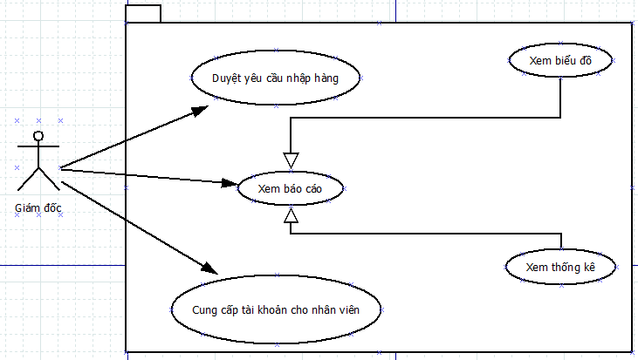

Slide 27
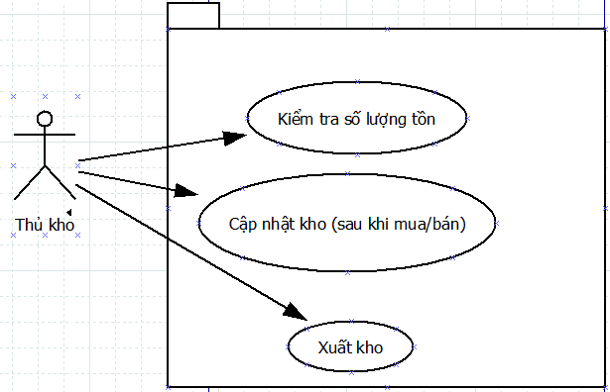

Slide 28
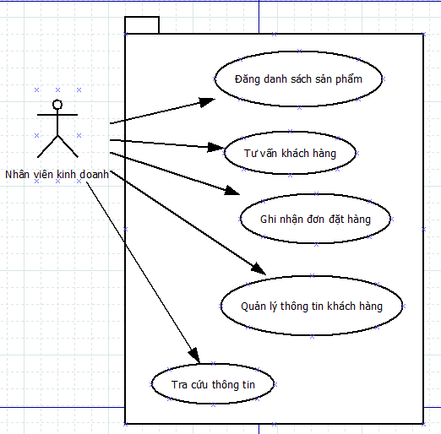

Slide 29
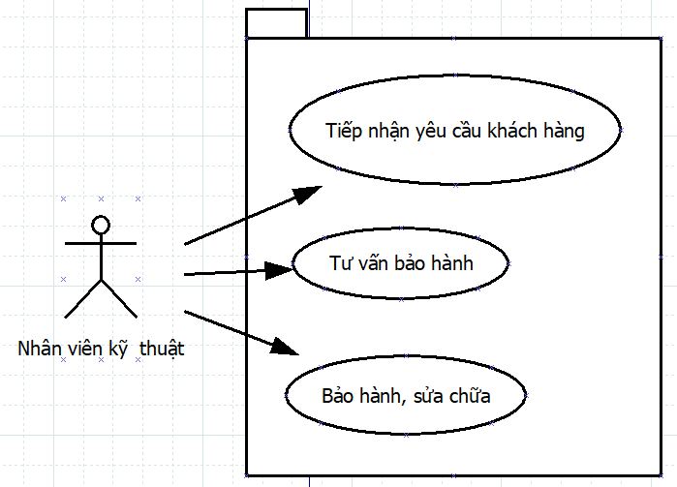

Slide 30
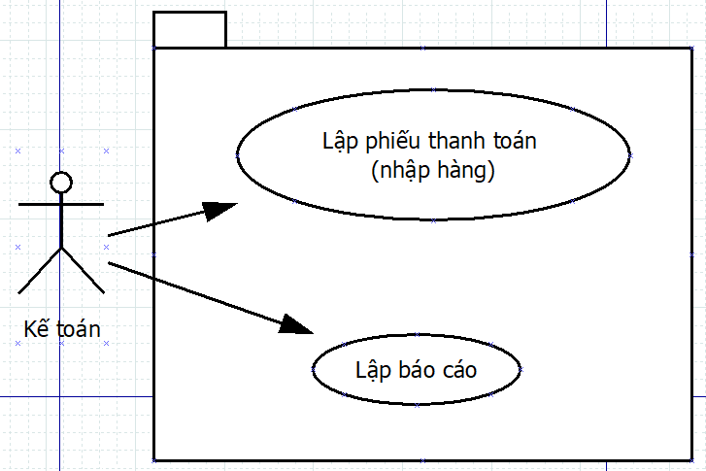

Slide 31
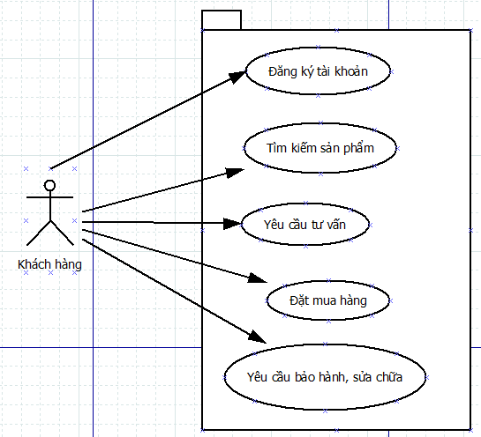

Slide 32
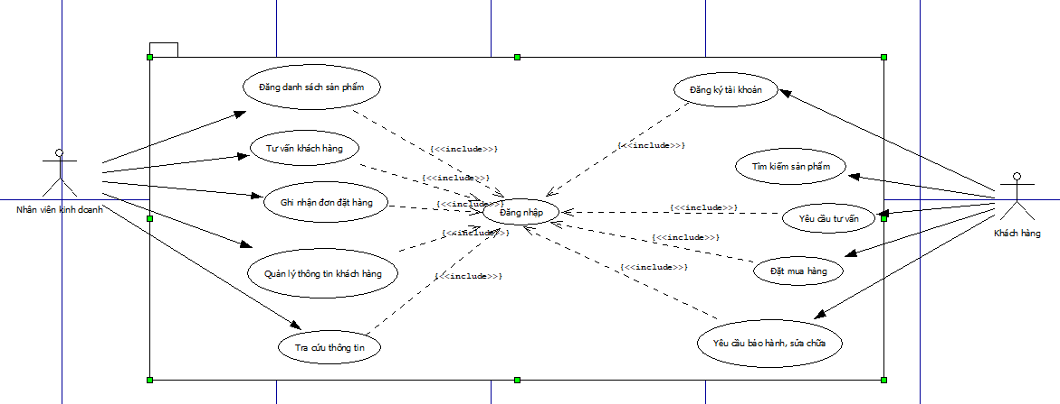

Slide 33
02
Xây dựng luồng
kịch bản cho
USECASE
Phân tích
USECASE

Slide 34
Cảm ơn cô và các bạn
đã theo dõi!!

